Slide 1
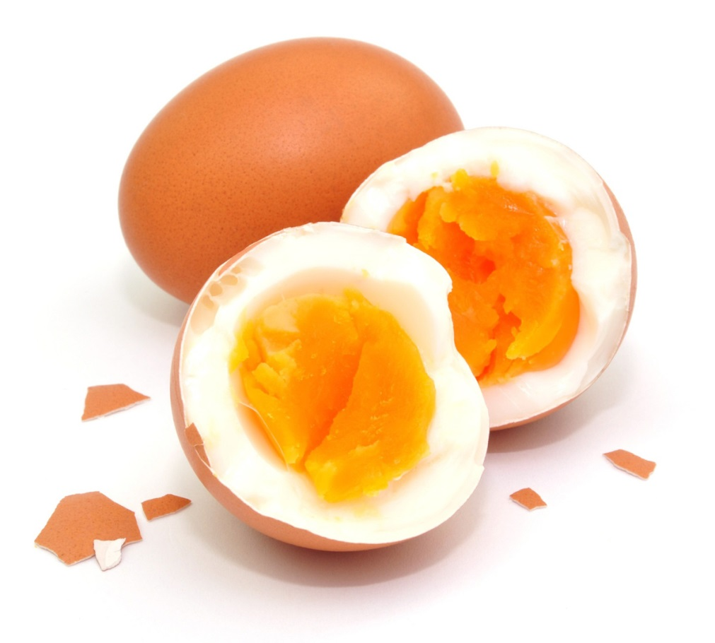
Úloha č. 15 VARENÉ VAJÍČKO

Slide 2
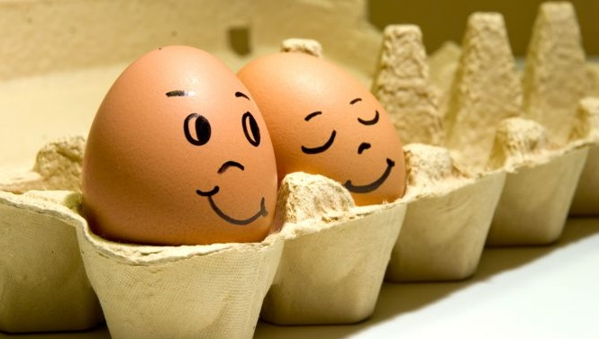
ZADANIE ÚLOHY
Navrhnite neinvazívne metódy na určenie stupňa uvarenia slepačieho vajíčka. Preskúmajte ich citlivosť.

Slide 3
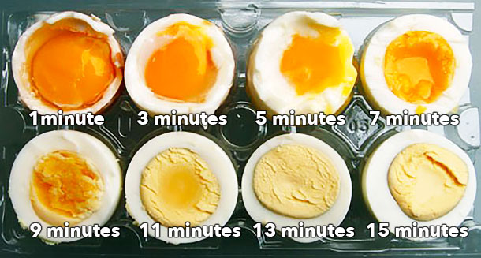
STUPEŇ UVARENIA VAJÍČKA
http://www.seriouseats.com/images/2014/05/09242009-egg-boiling-timing.jpg

Slide 4
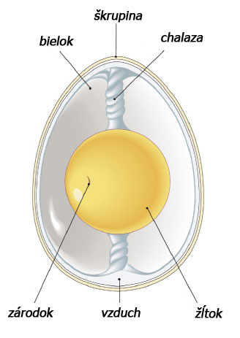
ZLOŽENIE VAJÍČKA
Bielok 67 % hmotnosti
Škrupina 9 – 12 % hm.
Žĺtok 33 % hm.

Slide 5
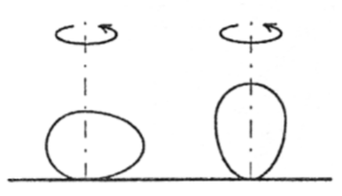
SUROVÉ vs. UVARENÉ VAJÍČKO
1. ROZTOČME VAJÍČKO
http://www.thenakedscientists.com/HTML/experiments/exp/how-to-tell-if-your-egg-is-raw/

Slide 6
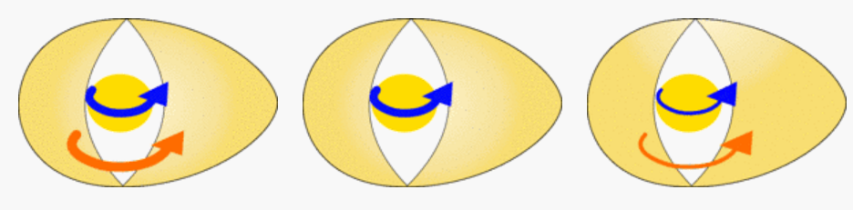
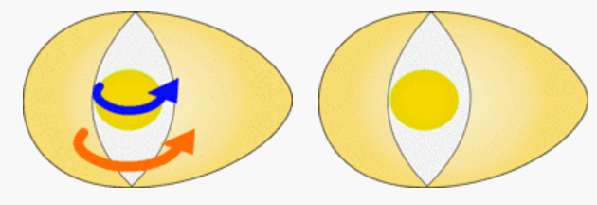
SUROVÉ vs. UVARENÉ VAJÍČKO
1. ROZTOČME VAJÍČKO
surové
← uvarené
Notes:
Varené vajce- sa pohybuje akoby to bola jedna pevná látka – skrupina spojena s vnutrom. Po zastaveni sa zastavi skrupina a tak aj zvysok vajca
Surove vajce – kazda tekutina ma vlastnu zotrvacnost, kazda sa otaca rozne rychlo po zastaveni sa zastavi skrupina, no vnutro je stale v pohybe a uvedie vajicko do pohybu

Slide 7
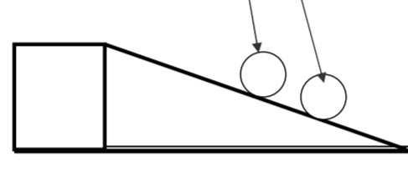
SUROVÉ vs. UVARENÉ VAJÍČKO
,
2. SKOTÚĽAJME VAJÍČKO
varené
surové
Notes:
Keďže ide o valivý pohyb, guľôčka okrem svojho posuvného pohybu vykonáva aj rotačný. Pri skotúľaní guľôčky z naklonenej roviny sa jej polohová energia zmení na kinetickú, ktorá má dve zložky. Prvou zložkou je kinetická energia posuvného (translačného) pohybu a druhou je kinetická energia rotačného pohybu. Zmenu polohovej energie môžeme vyjadriť rovnicou
Čím viac energie musí vajíčko vynaložiť na rotáciu svojho pohybu, tým menej energie mu ostáva na pohyb posuvný, a teda sa bude pohybovať pomalšie.

Slide 8
MOMENT ZOTRVAČNOSTI
Moment zotrvačnosti nám hovorí nielen o hmotnosti telesa, ale aj o jej rozložení okolo osi otáčania
Moment zotrvačnosti je akýmsi meradlom odolnosti objektu na zmeny vo svojom rotačnom pohybe (napr. pri jeho rozbiehaní/zastavení).
Notes:
Moment zotrvačnosti telesa je veličina, ktorá vystupuje pri skúmaní jeho otáčavého pohybu. Označujeme ju väčšinou I

Slide 9
Po naklonenej rovine
Varené vajíčko → väčšiu zotrvačnosť (veľké množstvo energie v rotačnom pohybe) → oneskorené za surovým
Po príchode na rovnú podložku
Varené vajíčko → väčšiu zotrvačnosť (veľké množstvo energie v rotačnom pohybe) → predbehne surové
,
varené
surové
varené
surové

Slide 10
A ČO S VAJÍČKAMI UVARENÝMI IBA SČASTI? AK MAJÚ ROZNY STUPEŇ UVARENIA? →EXPERIMENT

Slide 11
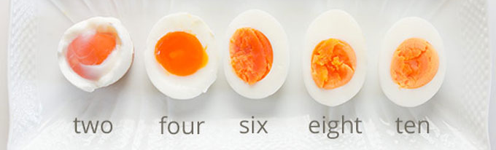
Ako sa varí vajíčko
Žĺtok
Koagulácia pri 65 – 70 °C
Bielok
Koagulácia pri 62 – 65 °C

Slide 12
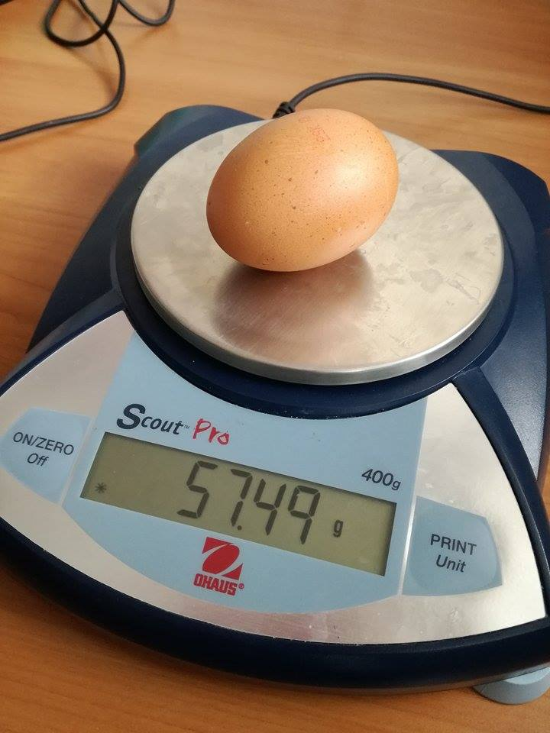
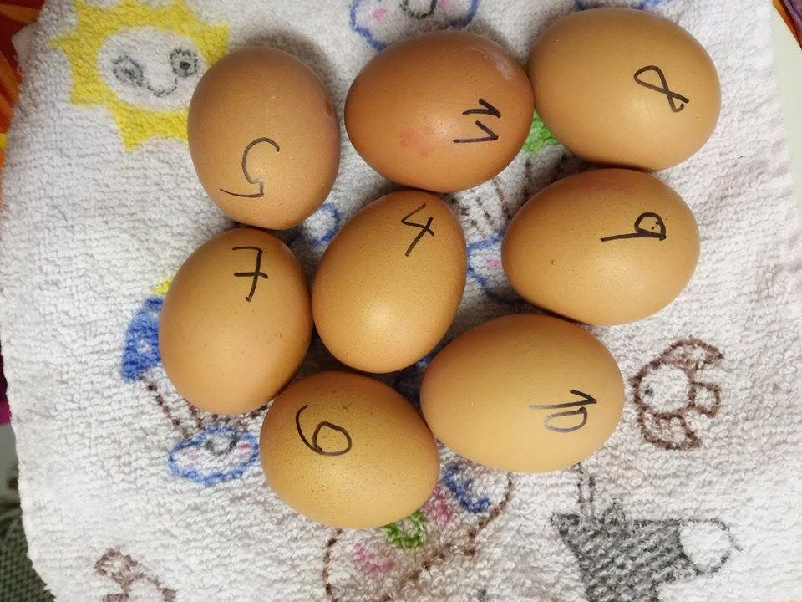

STUPEŇ UVARENIA vajíčka
$$A=\frac{m_{varené}}{m_{surové}}$$

Slide 13
Hmotnosť vajíčka v závislosti na dĺžke varenia
???
 | m surové | m uvarené | m u/m s | strata | čas varenia
12 | 61,58 | 61,8 | 100,36% | -0,36% | 2
11 | 61,48 | 61,2 | 99,54% | 0,46% | 3,8
9 | 58,54 | 57,96 | 99,01% | 0,99% | 6,5
4 | 57,42 | 57,86 | 100,77% | -0,77% | 8,5
10 | 61,56 | 60,65 | 98,52% | 1,48% | 10,5
5 | 57,9 | 57,28 | 98,93% | 1,07% | 12,5
8 | 58,01 | 56,99 | 98,24% | 1,76% | 14,5
6 | 53,62 | 53,74 | 100,22% | -0,22% | 16,5
7 | 57,45 | 56,24 | 97,89% | 2,11% | 18,5

Slide 14
Hmotnosť vajíčka v závislosti na dĺžke varenia
X
???
 | m surové | m uvarené | m u/m s | strata | čas varenia
12 | 61,58 | 61,8 | 100,36% | -0,36% | 2
11 | 61,48 | 61,2 | 99,54% | 0,46% | 3,8
9 | 58,54 | 57,96 | 99,01% | 0,99% | 6,5
4 | 57,42 | 57,86 | 100,77% | -0,77% | 8,5
10 | 61,56 | 60,65 | 98,52% | 1,48% | 10,5
5 | 57,9 | 57,28 | 98,93% | 1,07% | 12,5
8 | 58,01 | 56,99 | 98,24% | 1,76% | 14,5
6 | 53,62 | 53,74 | 100,22% | -0,22% | 16,5
7 | 57,45 | 56,24 | 97,89% | 2,11% | 18,5

Slide 15
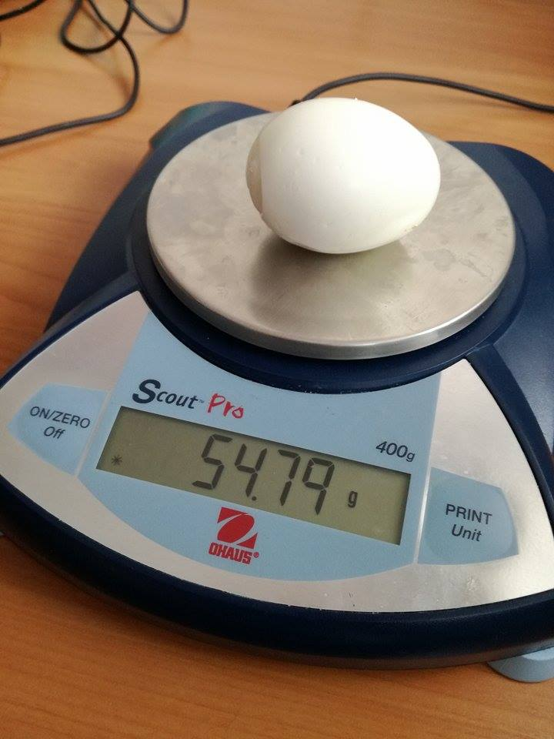

STUPEŇ UVARENIA vajíčka
$$A=\frac{m_{uvarená časť} }{m_{varené celé}}$$
$$A∈<0,1>$$
A$\sim t$

Slide 16
NÁVRH – spúšťanie vajíčka po naklonenej rovine
Uvar vajíčka (s rozostupom 2 min) – zakaždým schlaď
Púšťaj vajíčka po naklonenej rovine
Meraj čas pohybu po naklonenej rovine pre jednotlivé vajíčka
Meraj dráhu pohybu po vodorovnej rovine po skotúľaní sa
Vytvor graf závislosti stupňa uvarenia vajíčka od času pohybu po naklonenej rovine (dráhy pohybu po vodorovnej rovine)
Na presné určenie použi videomeranie
Fituj vhodnou funkciou
Možné urobiť viacnásobnú regresiu v závislosti na rôznych parametroch (sklon, hmotnosť vajíčok – S, M, L, XL)

Slide 17
NÁVRH – roztáčanie vajíčka
Uvar vajíčka (s rozostupom 2 min)
Roztáčaj vajíčka
navrhni aparatúru, ktorá použije rovnakú silu na roztáčanie (Čím viac uvarené, tým sa roztočí rýchlejšie)
Roztoč vajíčka rovnakou rýchlosťou (na platni), naraz ich zastav (Čím viac uvarené, tým skôr sa prestane točiť)
Vytvor graf závislosti stupňa uvarenia vajíčka od doby rotácie po roztočení (po zastavení)

Slide 18
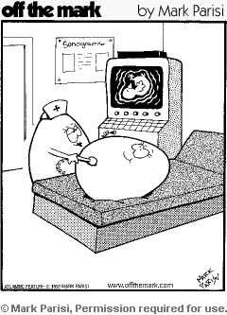
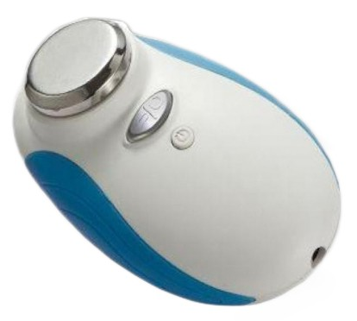
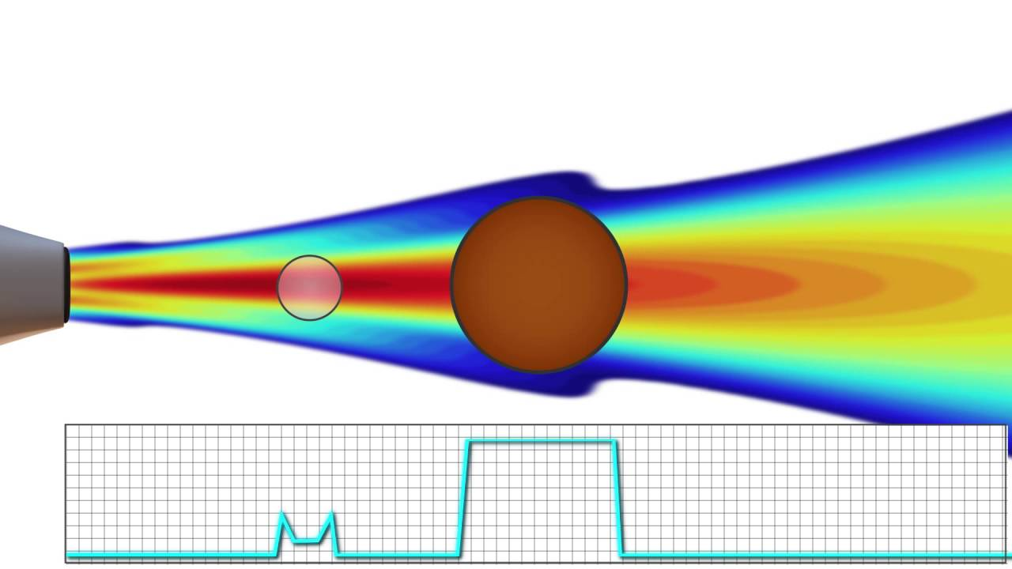
Skúmanie ULTRAZVUKOM

Slide 19
Citlivosť parametrov
Nie všetky vajíčka majú rovnakú hmotnosť
XL (>73 gramov), L (73 - 63 gramov), M (63 - 53 gramov), S (< 53 gramov)
Rovnaké roztáčanie vajíčok
Vplyv povrchu počas kotúľania sa po naklonenej rovine
Stáčanie dráhy vajíčka počas kotúľania sa

Slide 20
ĎAKUJEM ZA POZORNOSŤ

